Slide 1
report
2022.9.1 周志伟

Slide 2
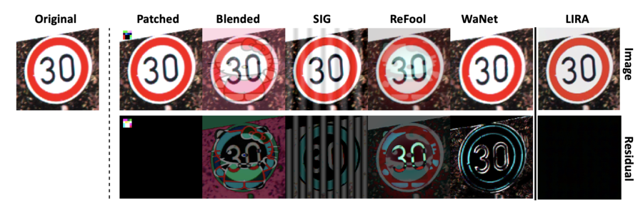
LIRA: Learnable, Imperceptible and Robust Backdoor Attacks
基于补丁、映射、条纹、扭曲等方法可以很容易被检测（通过人工检测、xxx？？？）
交替随即优化（即解决非凸约束优化问题），而后仅微调model（分类器）
触发器生成器（后门生成函数）：可学习的、产生和input相关的、难以被识别出的噪声生成器
Model：对干净样本尽可能输出正常结果，对异常（带有trigger的）样本尽可能输出目标结果

Slide 3
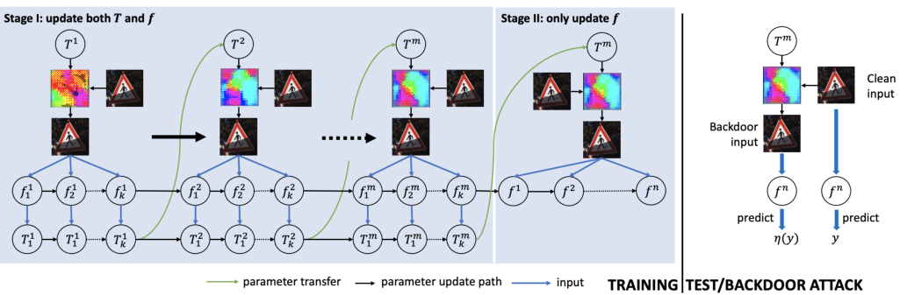
LIRA: Learnable, Imperceptible and Robust Backdoor Attacks
目标：T（转移函数）（parameterized ξ）、poisoned classifier f（parameterized by θ）
T、F都可以视为一个网络，交替训练这两个网络的过程类似于对抗学习
小循环：交替更新T、F
①：最小化分类器对应的loss（clean+poisoned）
②：最小化poisoned样本分类的loss
③：最小化分类器对应的loss（clean+poisoned）
只进行若干次的小循环：只更新F，而保证T不变
大循环：重复若干次的小循环（以上次小循环的参数作为开始值）（repeat次数和数据集有关系）

Slide 4
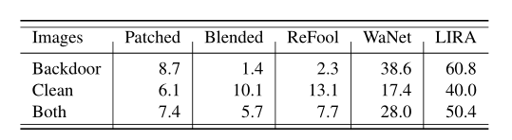
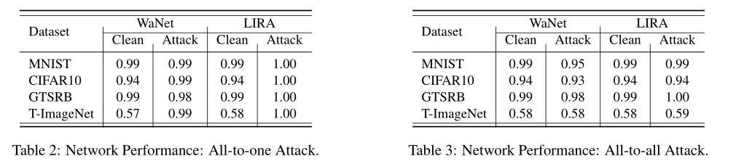
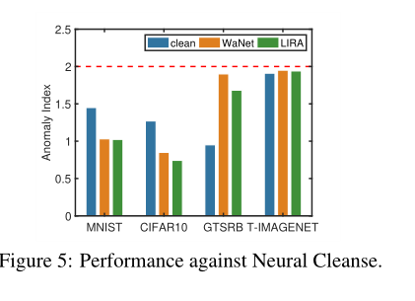
人工检测对应的愚弄效果（越高代表效果越好）
攻击效果
神经净化阈值评估（ 阈值大于2认为存在后门）

Slide 5
Spectral Signatures in Backdoor Attacks
后门攻击倾向于在神经网络学习的特征表示的协方差谱中留下可检测的痕迹----光谱签名。
Class A samples
Class A clean samples
Class A poisoned samples
一系列特征值
[v1,v2,v3……,vn]
一系列特征值
[v1,v2,v3……,vn]
有毒样本的异常信号（光谱签名）

Slide 6
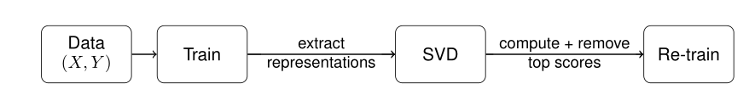





Spectral Signatures in Backdoor Attacks
不在原来训练好的模型重新训练
检测—训练过程：
借用数学----将D W两个不同的分布区分开：
对每个类都这样做
每一个class下的所有样本
利用以下公式求值：
计算outlier scores
依赖规则移除异常样本

Slide 7
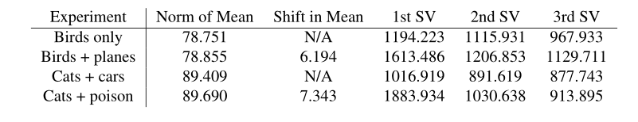
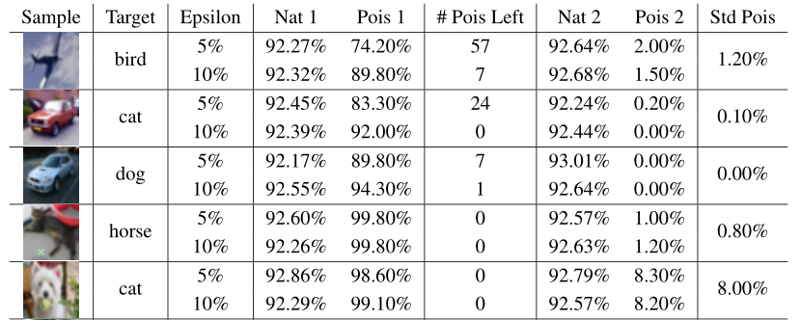
Spectral Signatures in Backdoor Attacks
实验：ResNet、CIFAR10
含有/不含有毒样本的奇异值
清除有毒样本并重新训练

Slide 8
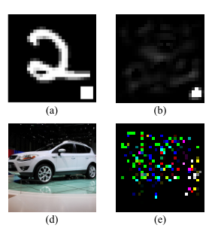
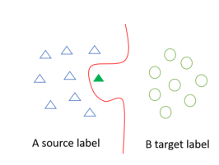
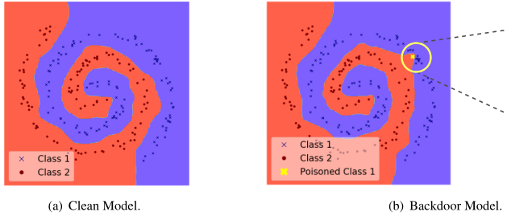
Clean-up Sample-Targeted Backdoor in Neural Networks
Set：只能防御者访问模型和部分干净的验证集
两种inject方法
Clean model
poisoned model
本质
决策空间（ decision boundary）找到所有可能的凹凸区域（pocket）
直接对sample检测的不足：trigger难以被发现（如invisible），训练集不可访问（只能访问部分）

Slide 9

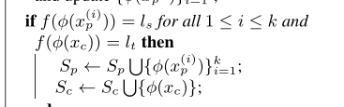
Clean-up Sample-Targeted Backdoor in Neural Networks
每一个class都做如下操作
Backdoor Detection and Mitigation.
Anchor initialization
Pocket searching.
找出一些可能的点作为定位pocket的点
对于每一个class做如下操作：选取上一步的一些点组合，看看能否形成一个pocket（将一个被分类为另一个类的点包围起来）
依据pocket判断是否存在后门，以便进行移除等操作
如果P大于一定的阈值，那么就认为存在后门

Slide 10
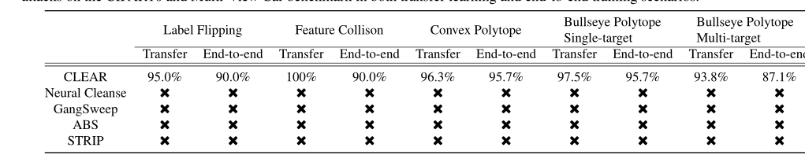
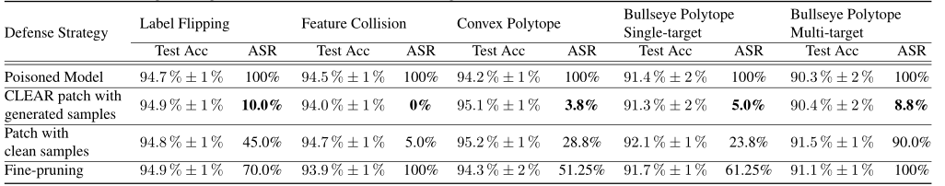
Clean-up Sample-Targeted Backdoor in Neural Networks
后门检测效果
后门缓解效果

